Slide 1
День земли
День девятый

Slide 2
Цвет дня
Фиолетовый
Фиолетовую краску Создает цвет синий с красным. Фиолетовых фиалок Дарим мы букет в подарок.

Slide 3
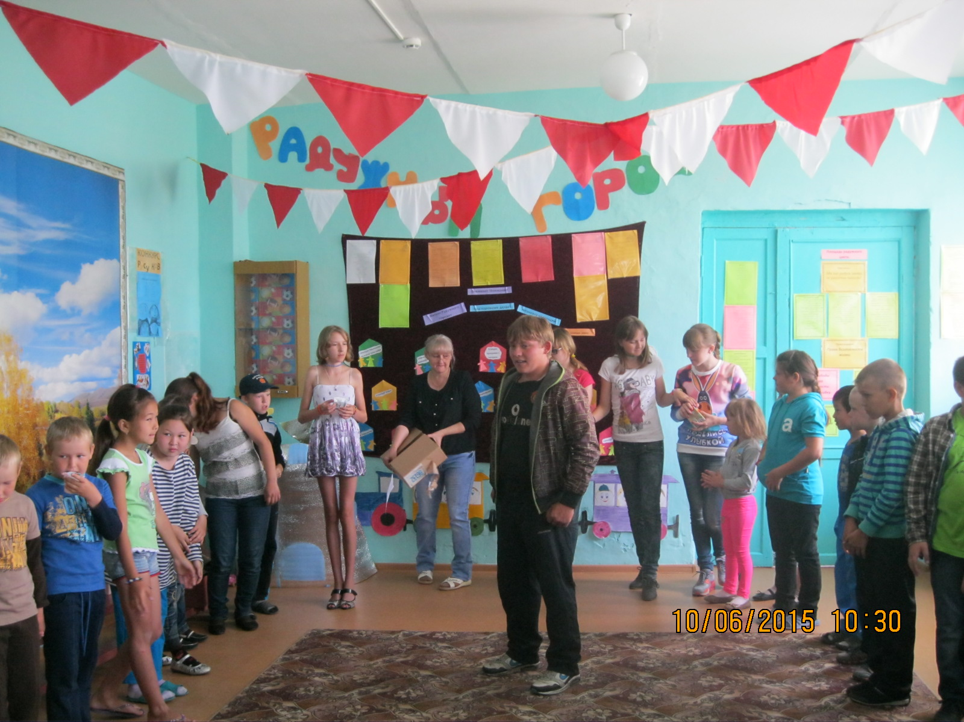
День начался с поздравленья у Вовы день рожденья
Текст слайда
Текст слайда

Slide 4
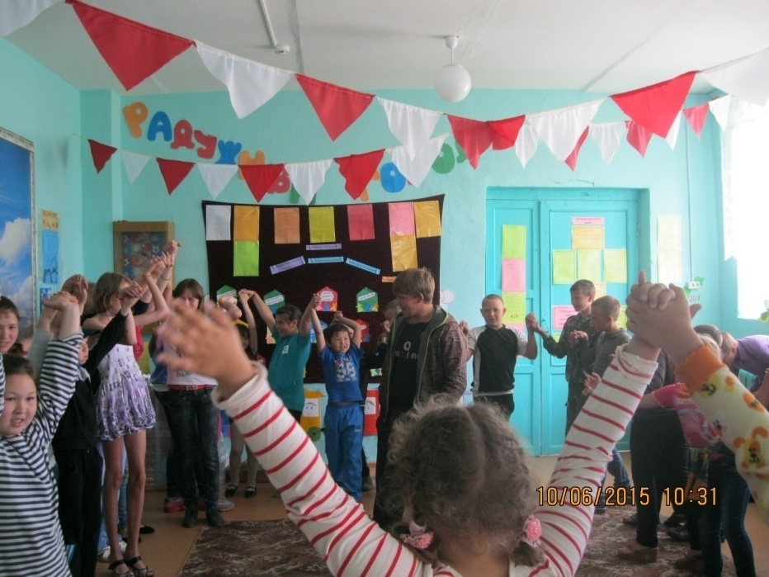
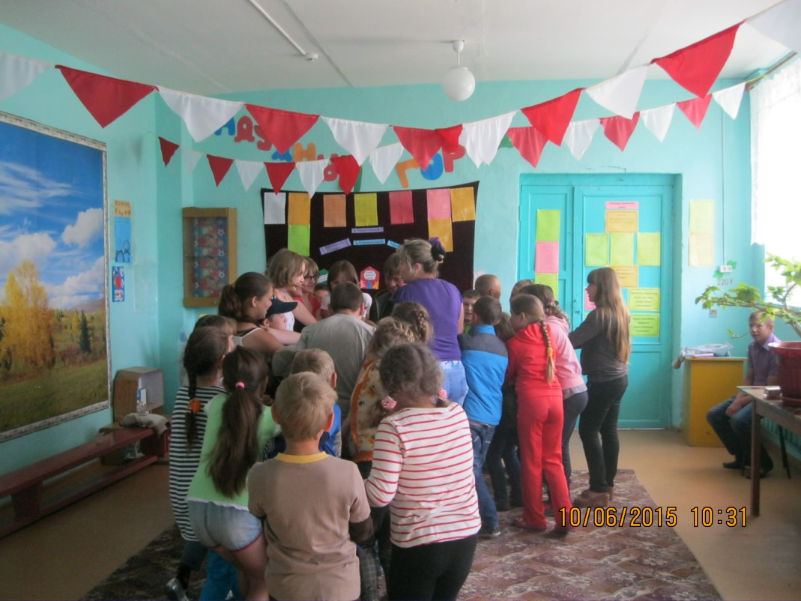
Заголовок слайда
Текст слайда

Slide 5
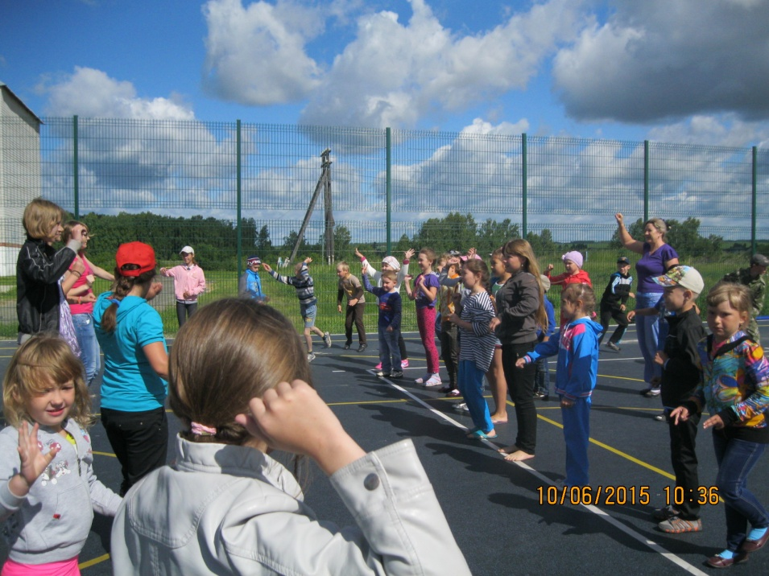
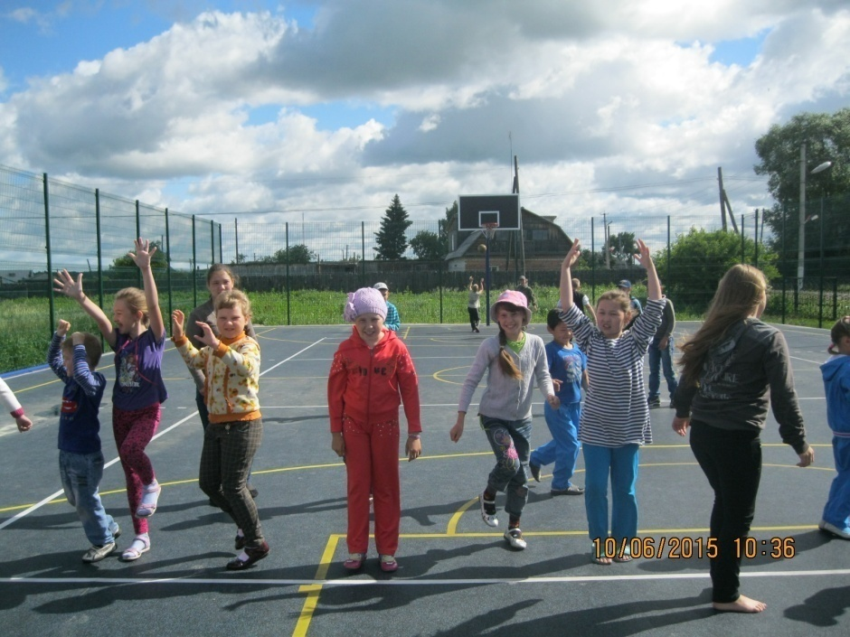
Рано утром на зарядку Выходили по-порядку Заголовок слайда
Текст слайда

Slide 6
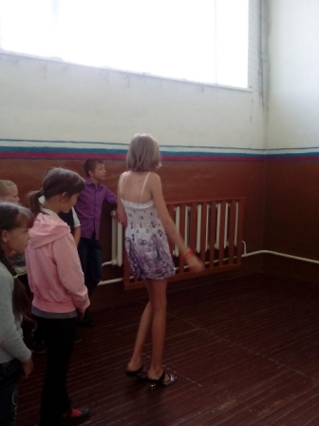
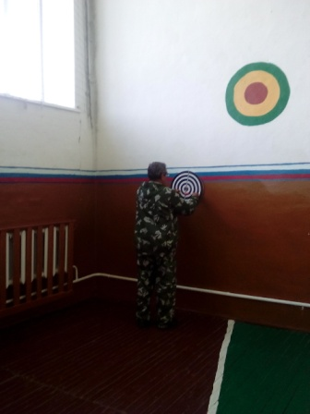
Заголовок слайда
Со здоровьем! Дружит спорт! Стадионы, бассейн! Корт! За старания в награду Будут грамоты у нас! Нет, нет, нет! Будут мышцы наши тверды! Только помните! Спортсмены!

Slide 7
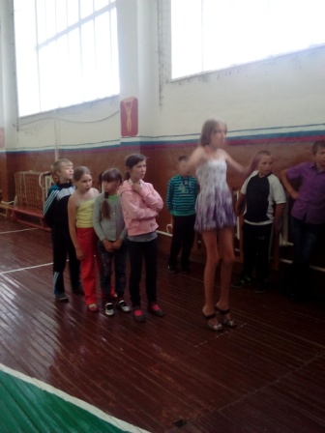
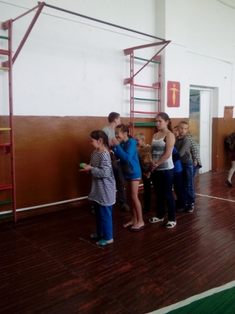
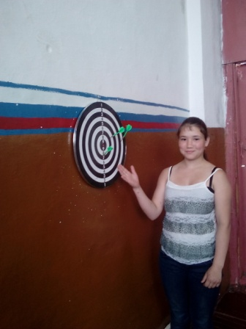
Заголовок слайда
Текст слайда

Slide 8
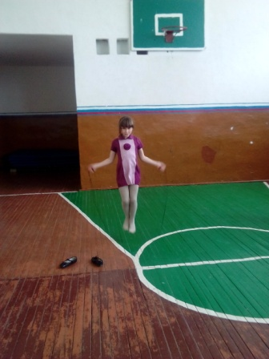
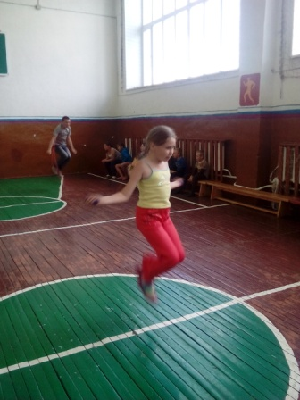
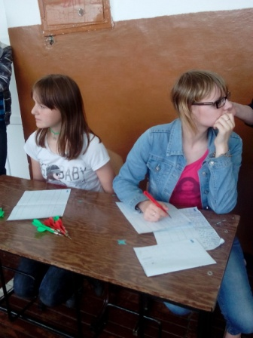
Заголовок слайда
Текст слайда
Текст слайда

Slide 9
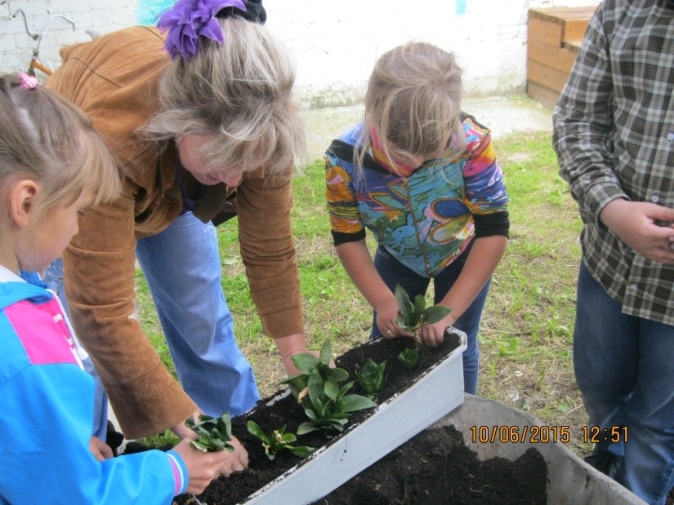
Акция Росток
В нашей группе на окне, Во зеленой во стране, В расписных горшочках Подросли цветочки.

Slide 10
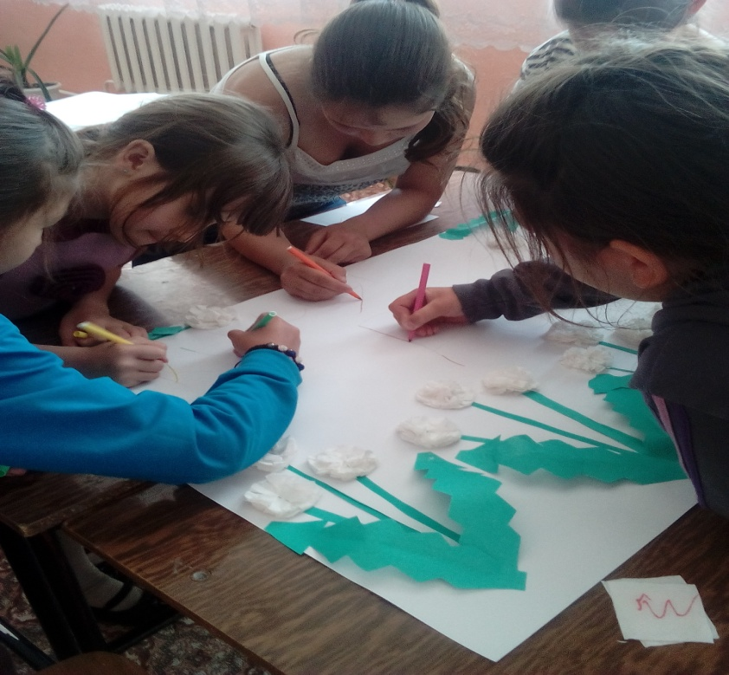
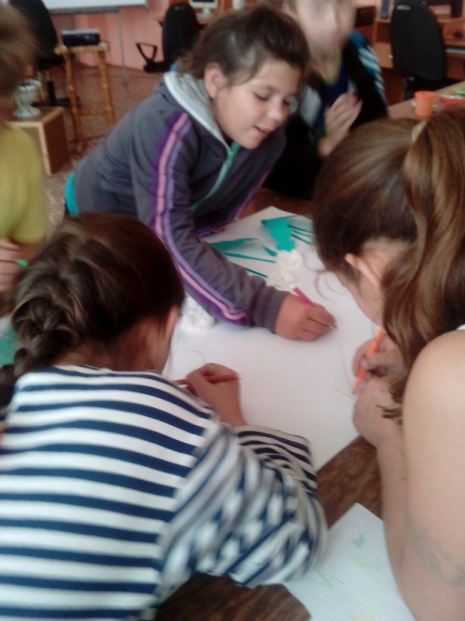
Заголовок слайда
Когда цветок в тепле цветёт, Кусочек лета он несёт, И отступают холода, И по-другому всё тогда!
Текст слайда

Slide 11
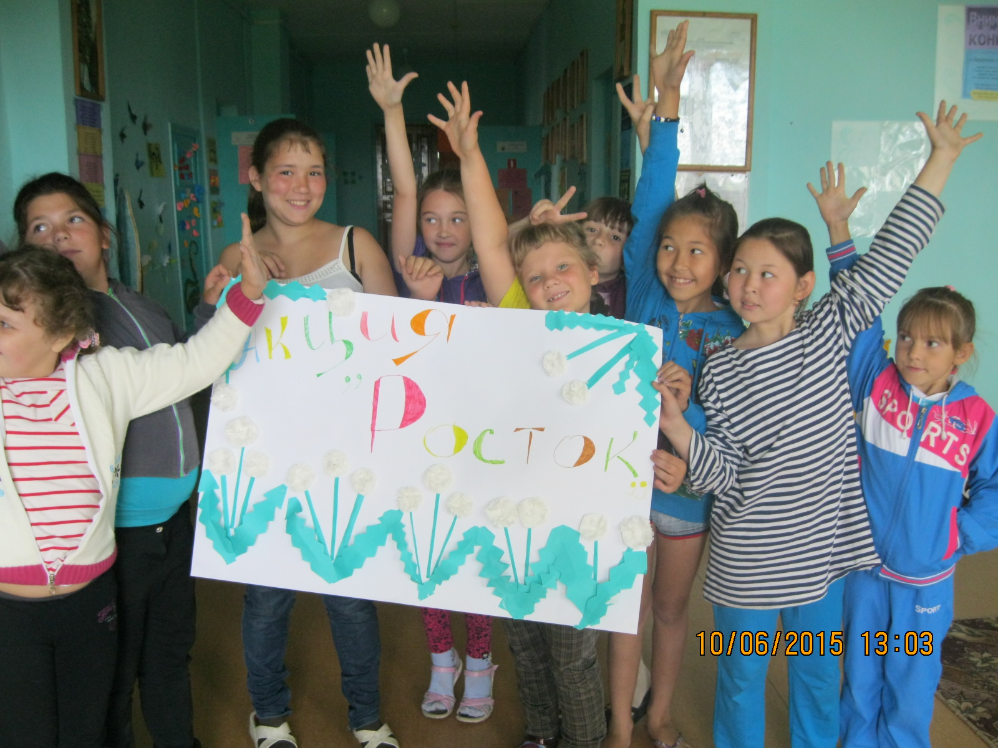
Заголовок слайда
Текст слайда
Текст слайда

Slide 12
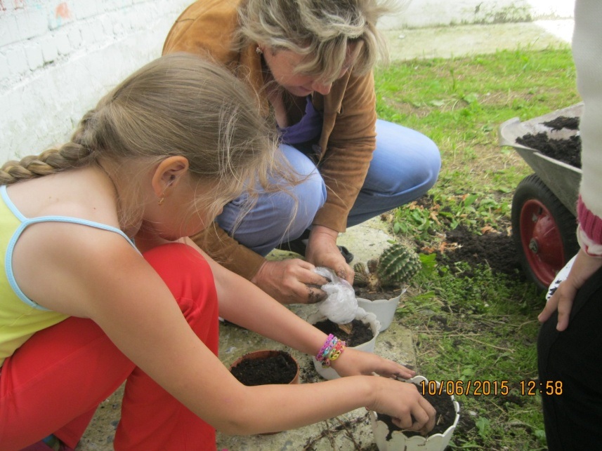
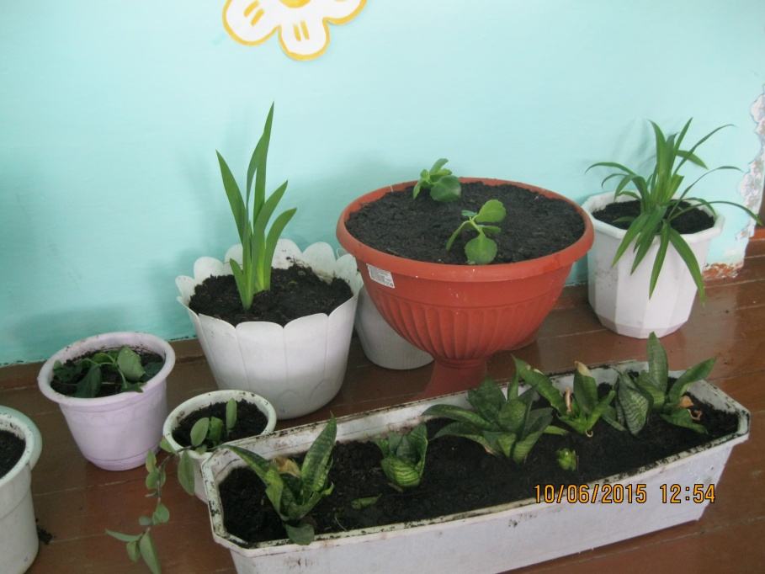
Заголовок слайда

Slide 13
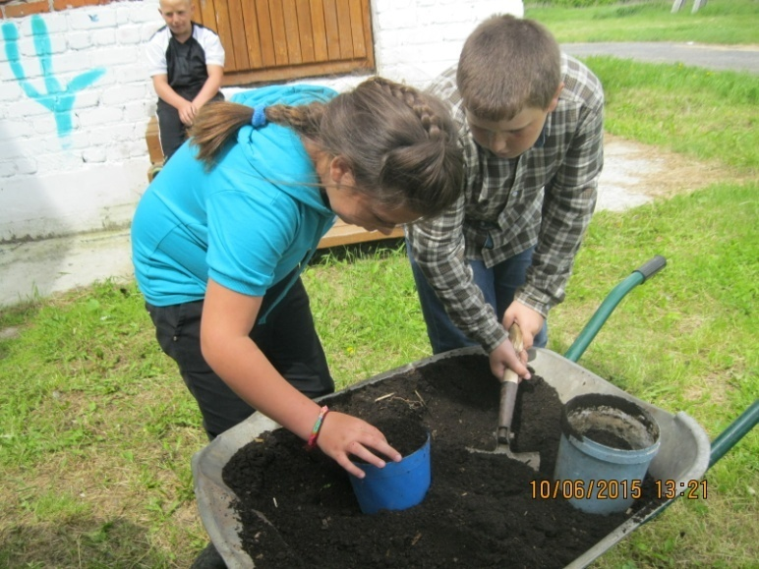
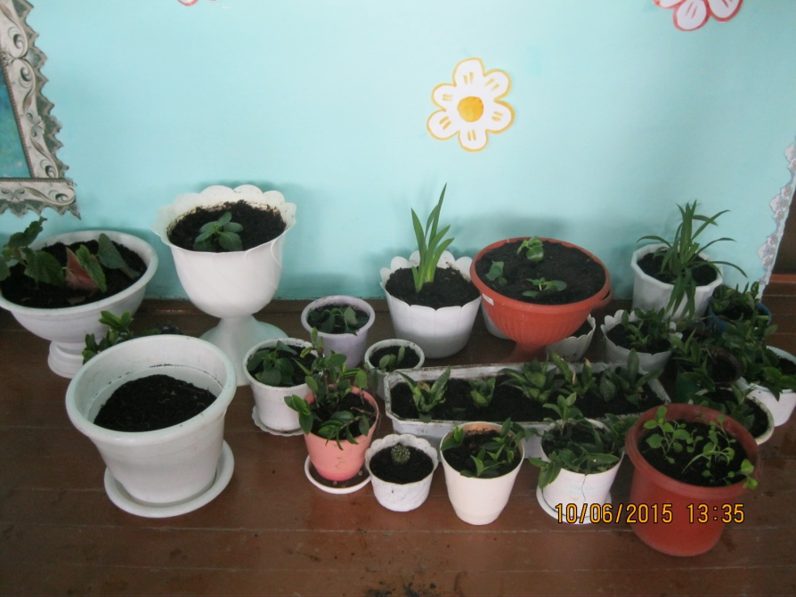
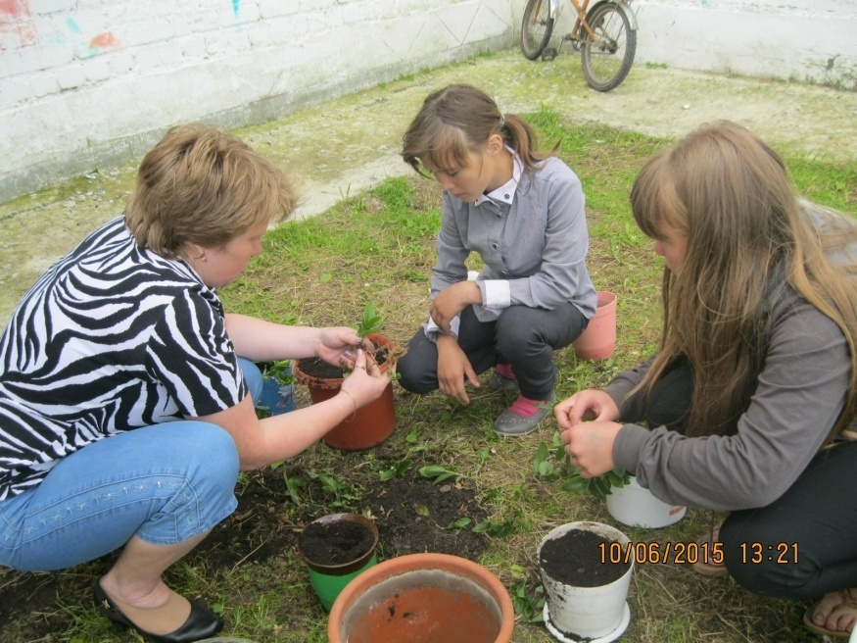
Заголовок слайда

Slide 14
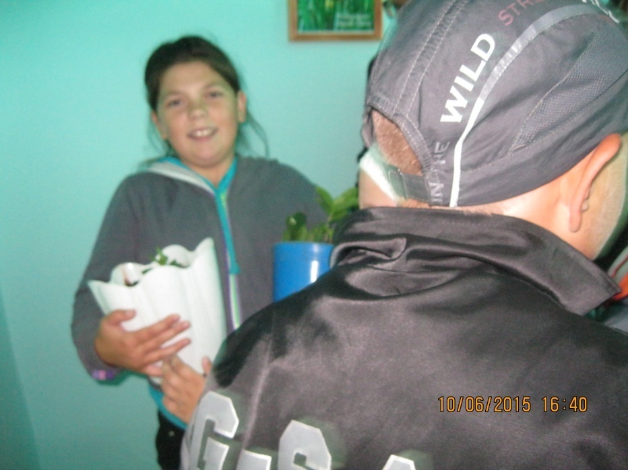
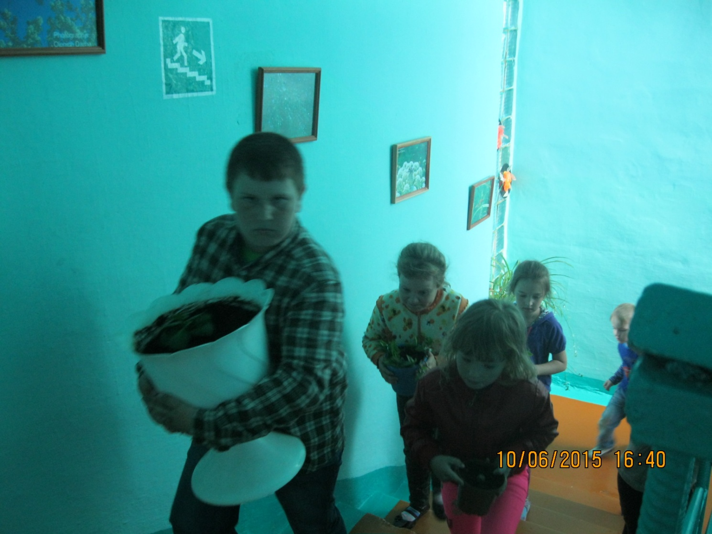
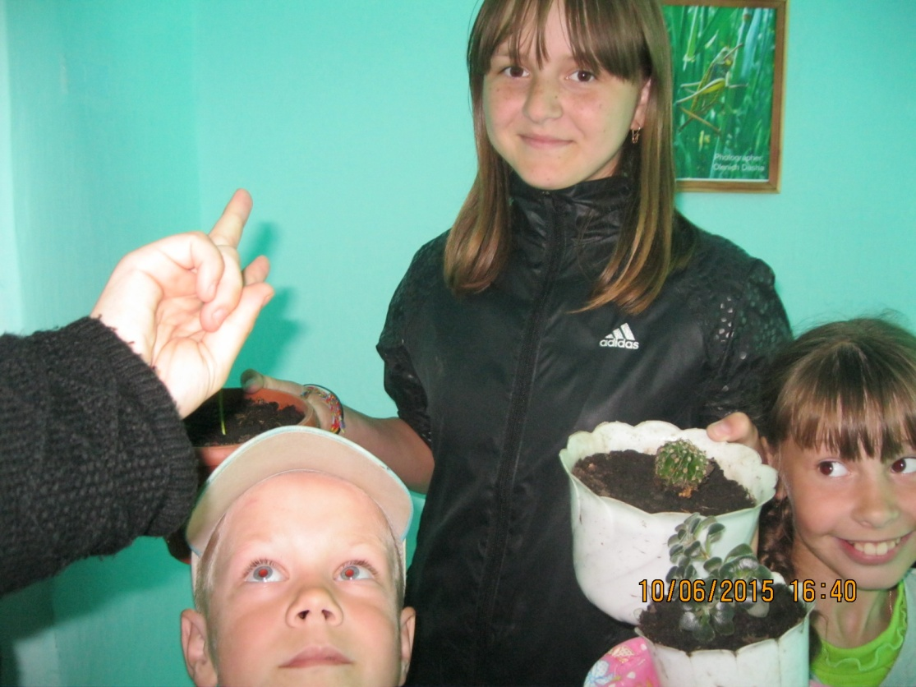
Заголовок слайда

Slide 15
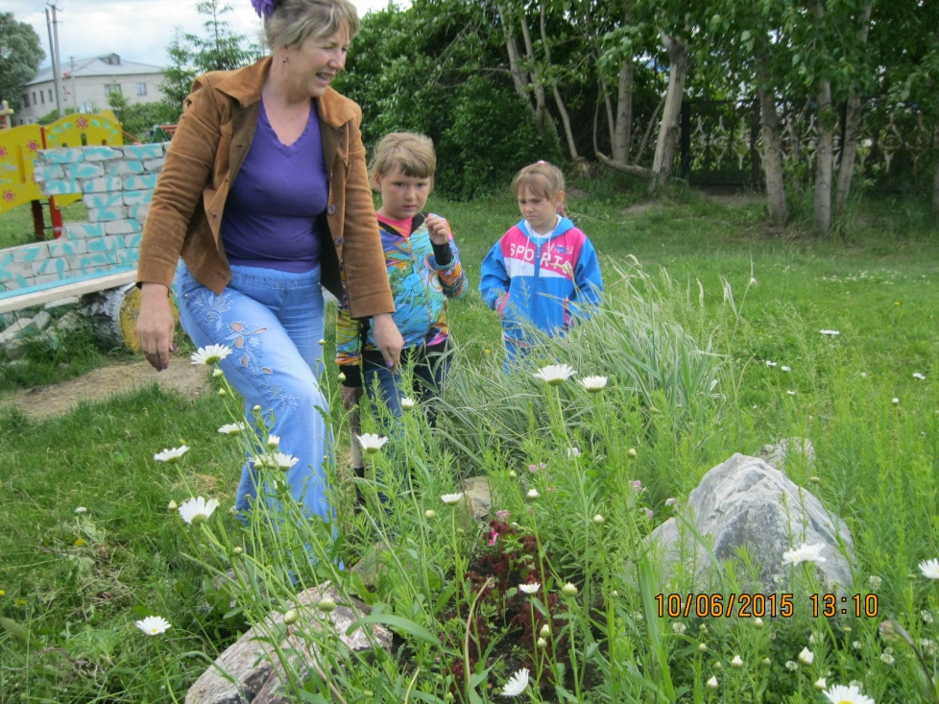
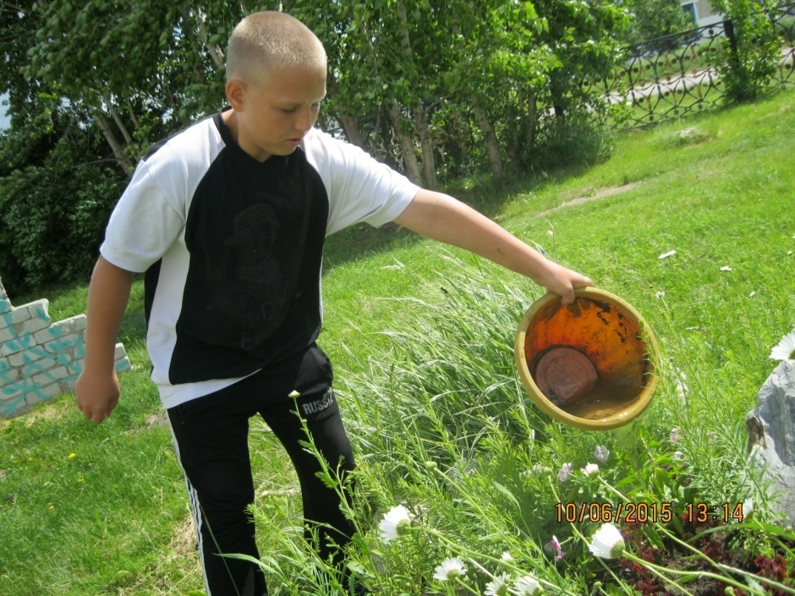
Заголовок слайда
Текст слайда

Slide 16
Заголовок слайда

Slide 17
Экологическая игра
Станция. | Руководитель: | Количество баллов | Штрафные очки
Экологическая ситуация.
Земля наш общий дом.
Топография.
Знайка.
Зеленая аптека.
Повара.
Ориентирование.
ИТОГО

Slide 18
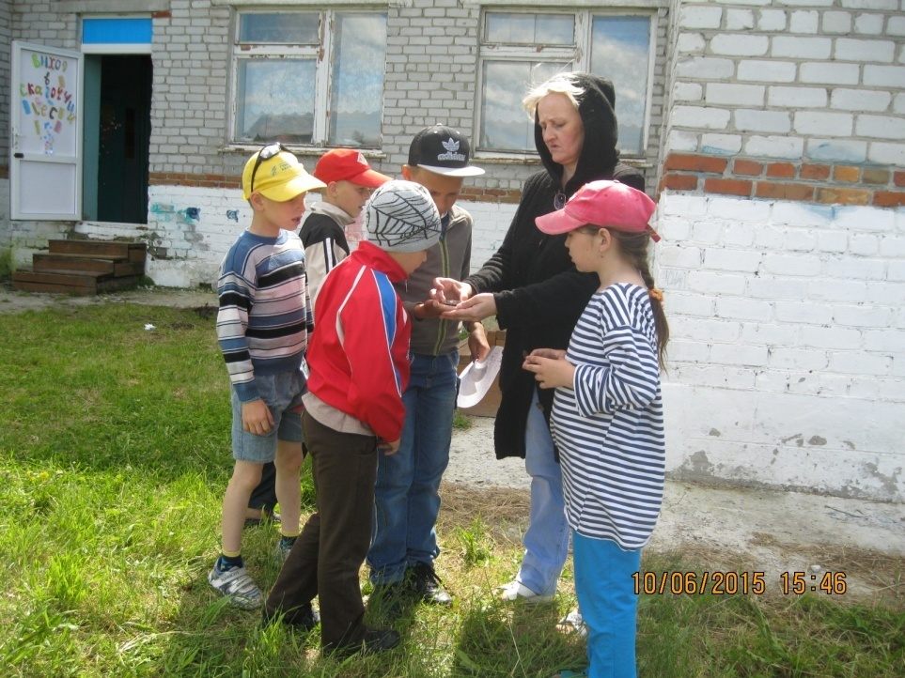
Заголовок слайда

Slide 19
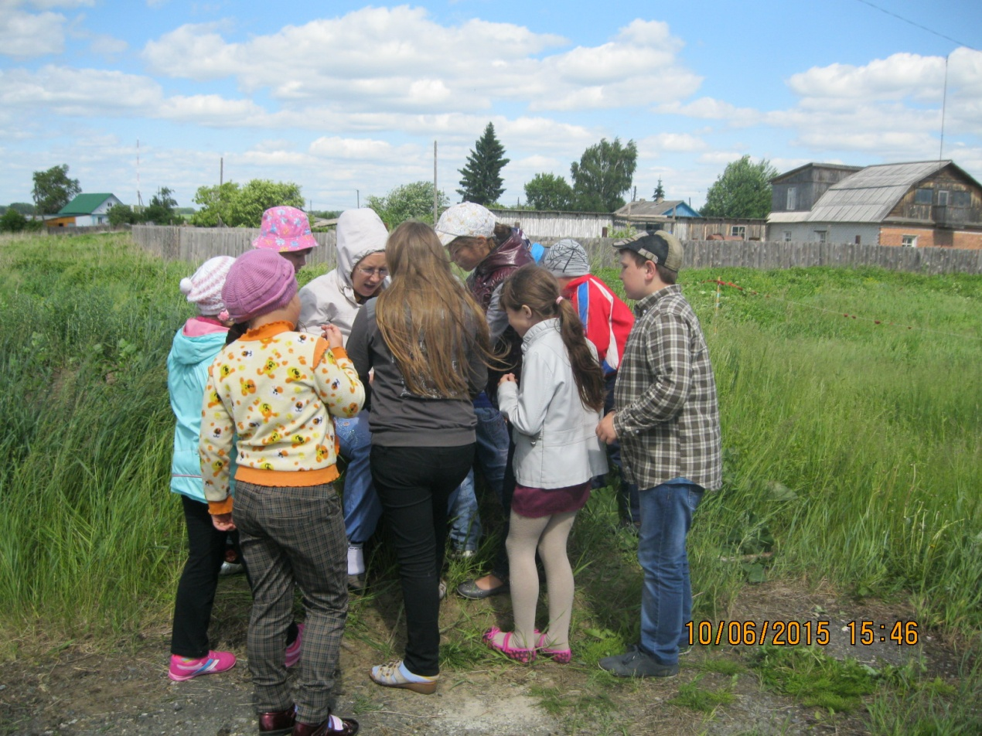
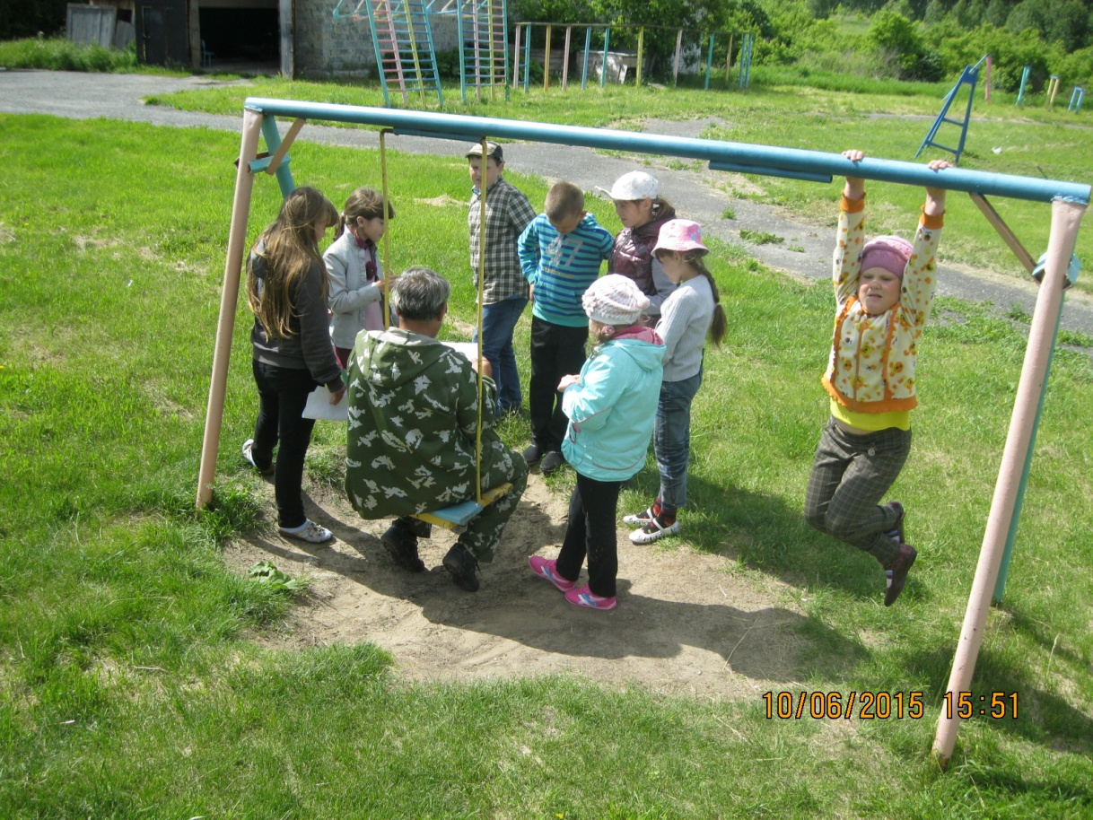
Заголовок слайда

Slide 20
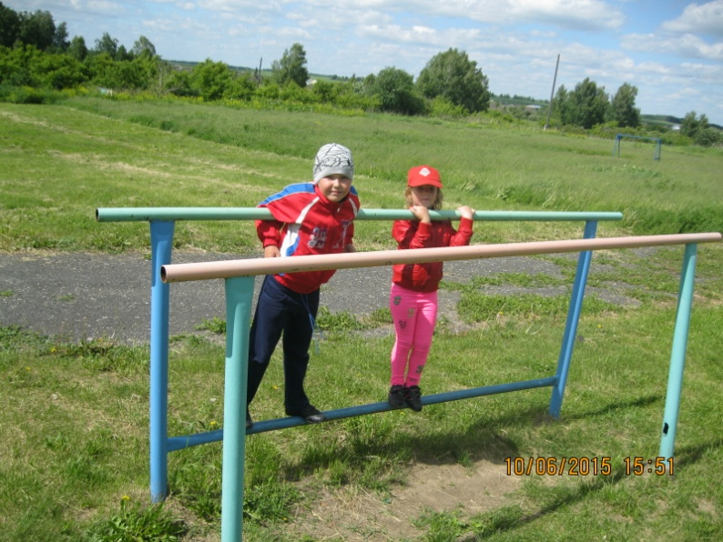
Заголовок слайда

Slide 21
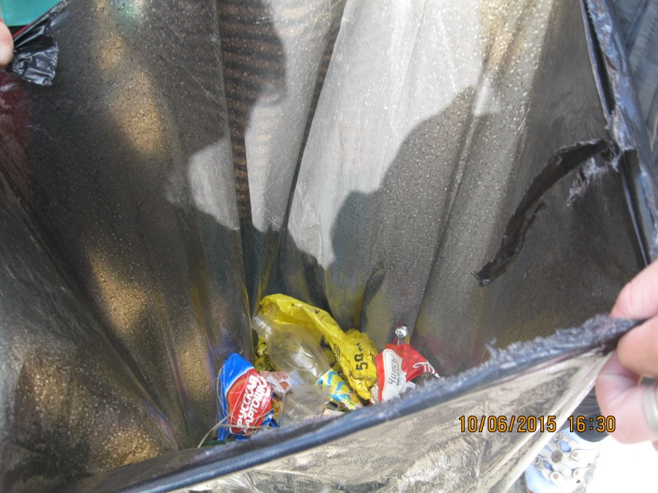
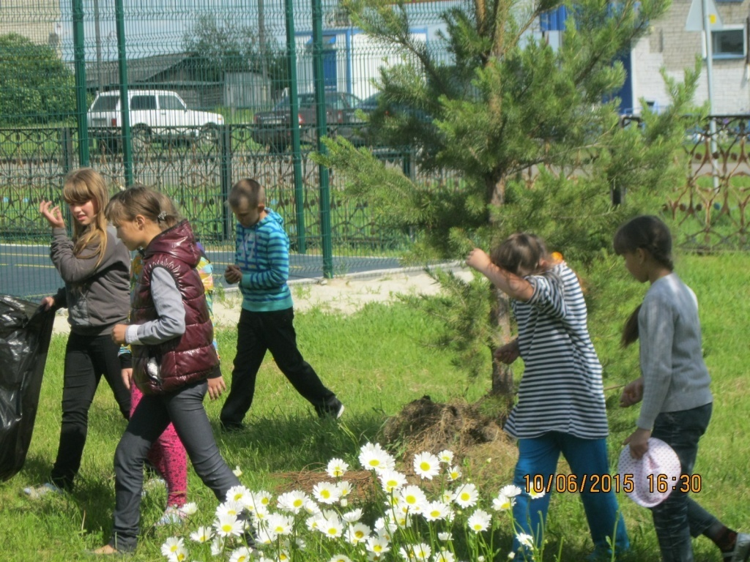
Заголовок слайда

Slide 22
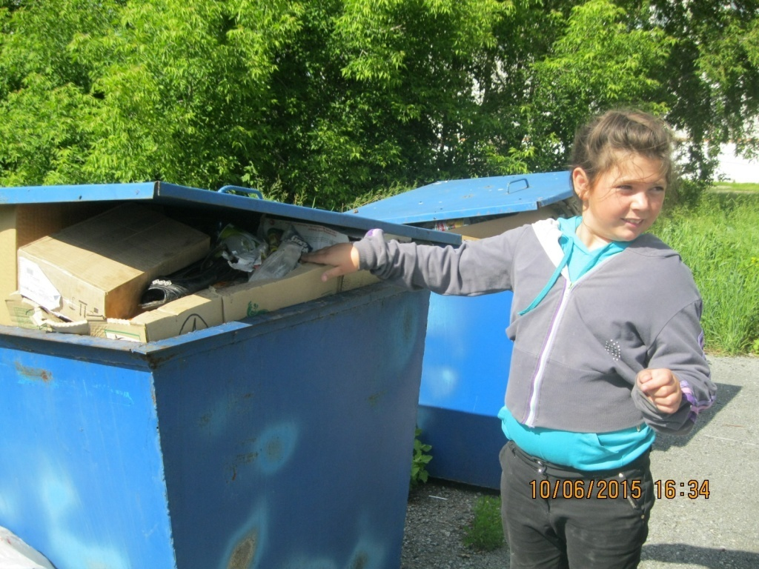
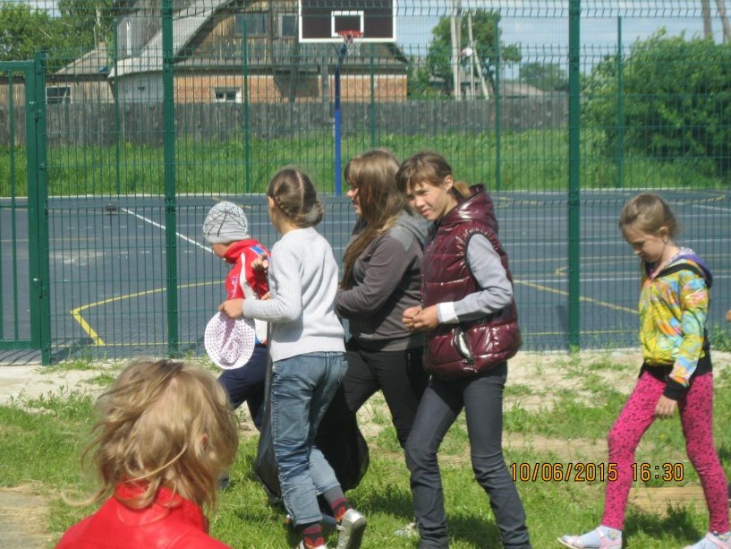
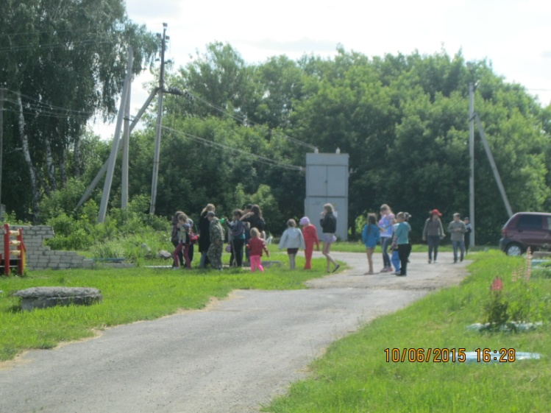
Заголовок слайда

